Slide 1
Karpicke e Roediger (2008), Science
Período de estudo
Período de teste
dog
cloud
knee
egg
beer
broom
cachorro
nuvem
joelho
ovo
cerveja
vassoura
dog
cloud
knee
egg
beer
broom
________
________
________
________
________
________
Ciclo 1
ST
S_{N}T
Ciclos 2 a 4
ST_{N}
S_{N}T_{N}

Slide 2
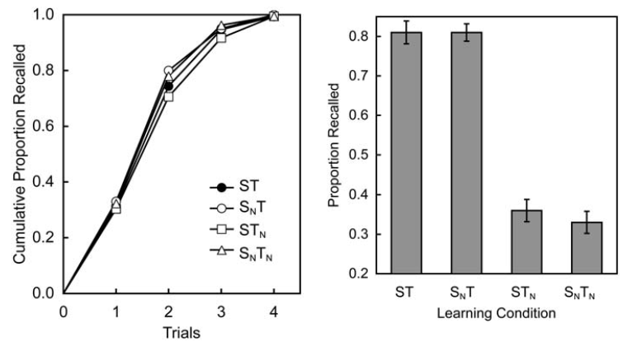
Karpicke e Roediger (2008), Science

Slide 3


Descrição dos vídeos
Aula 044: Lançamento do desafio de programação
Aula 045: ButtonStim
Aula 046: TextBox
Aula 047: Dropout

Slide 4
Condição st_{n}

